Slide 1
ДИДАКТИЧКИ МАТЕРИЈАЛ
ОШ „Лазар Саватић“, Земун
Аутори: Ана Бабић Сретеновић, Данијела Стојилковић, Никола Кузмановић, Небојша Раичковић, Предраг Каблар, Ивана Јоковић
Назив дидактичког материјала: Сунчев систем
Елементи дидактичког материјала: лопте различитих величина, кесе различитих боја, пластелин, црне кесе, лепак, траке, КВИЗ
Тема: Васиона
Садржај: Положај, величина, облик небеских тела (израда модела планета Сунчевог система)

Slide 2
Исходи:
Ученик ће бити у стању да:
Разликује небеска тела
Именује планете
Разликује положај планета у односу на Сунце
Разликује материјале од којих се израђују модели
Циљ: Оснаживање рада у групи
Специфични циљеви:
Усвајање основних појмова из области астрономије
Ангажовање свих ученика у групи

Slide 3
Ток активности
корак:
Гледање филма (линк у прилогу); осврт на претходне часове обраде градива из области Васиона
https://www.youtube.com/watch?v=B4dK_083LrA

Slide 4
Корак 2
Наставник дели ученицима материјал за рад и формира групе на основу њихових личних афинитета
Једна група израђује планете од балона, облаже их кесама у боји
Друга гупа израђује планете од пластелина
Трећа група користи лопте различитих величина за израду планета и облаже их различитим употребним материјалима (тканине, најлон, папири...)
Четврта група прави Kahoot квиз на основу претходно стечених знања из дате области и на основу одгледанох филма.

Slide 5
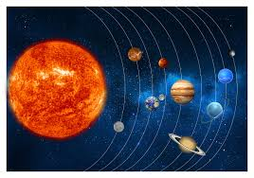
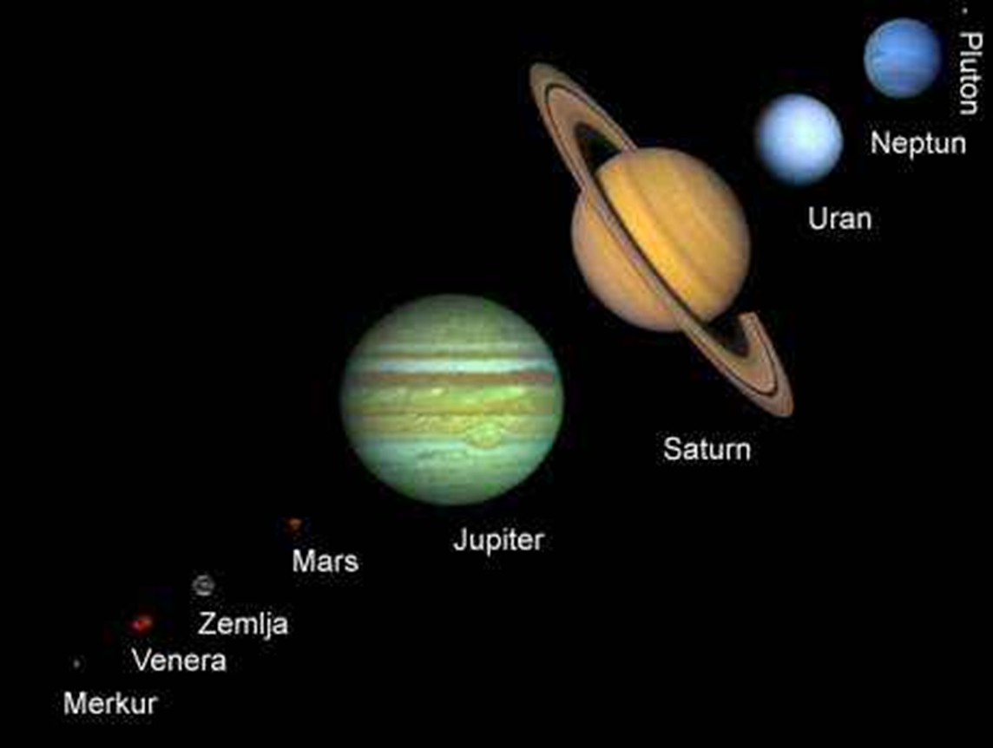
Фотографије које ће ученицима послужити као полазна илустрација и модел за израду задатка

Slide 6
Корак 3
Представници прве три групе презентују израђене моделе.
Провера остварености исхода решавањем квиза који су на часу израдили ученици четврте групе.
https://create.kahoot.it/details/73470dbd-3aeb-465f-9324-53bf2ce8cf4a

Slide 7
